Slide 1

Mapão de Heninho
Discente: João Victor Moreira Cardoso
Docente: Prof. Dr. Clécio Clemente de Souza Silva
Olinda/Recife, 2023

Slide 2
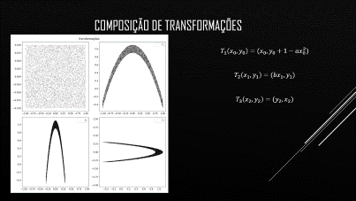
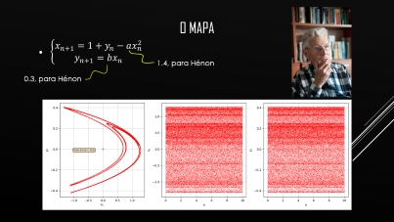
Pequena introdução

Slide 3
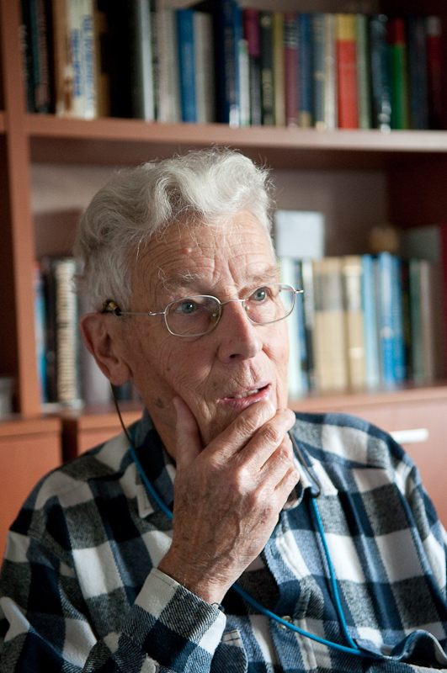
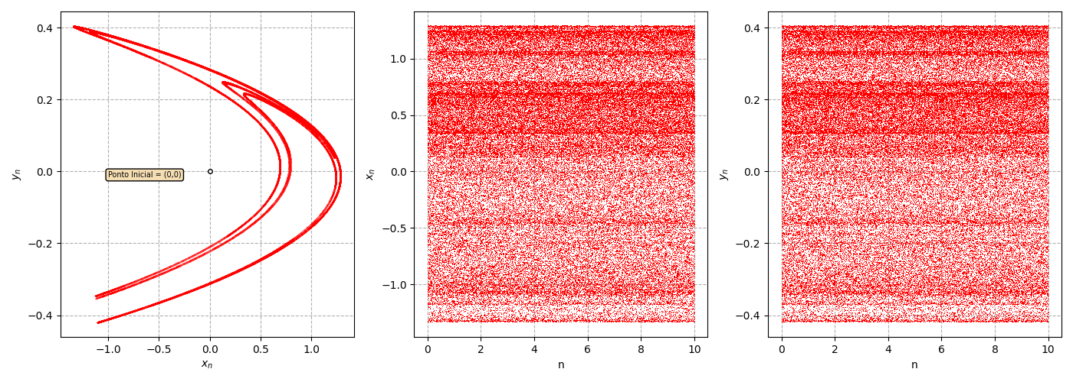

O mapa
$\left\{\begin{aligned}x_{n+1}=1+y_{n}−ax_{n}^{2} \\ y_{n+1}=bx_{n}\end{aligned}\right.$
1.4, para Hénon
0.3, para Hénon

Slide 4
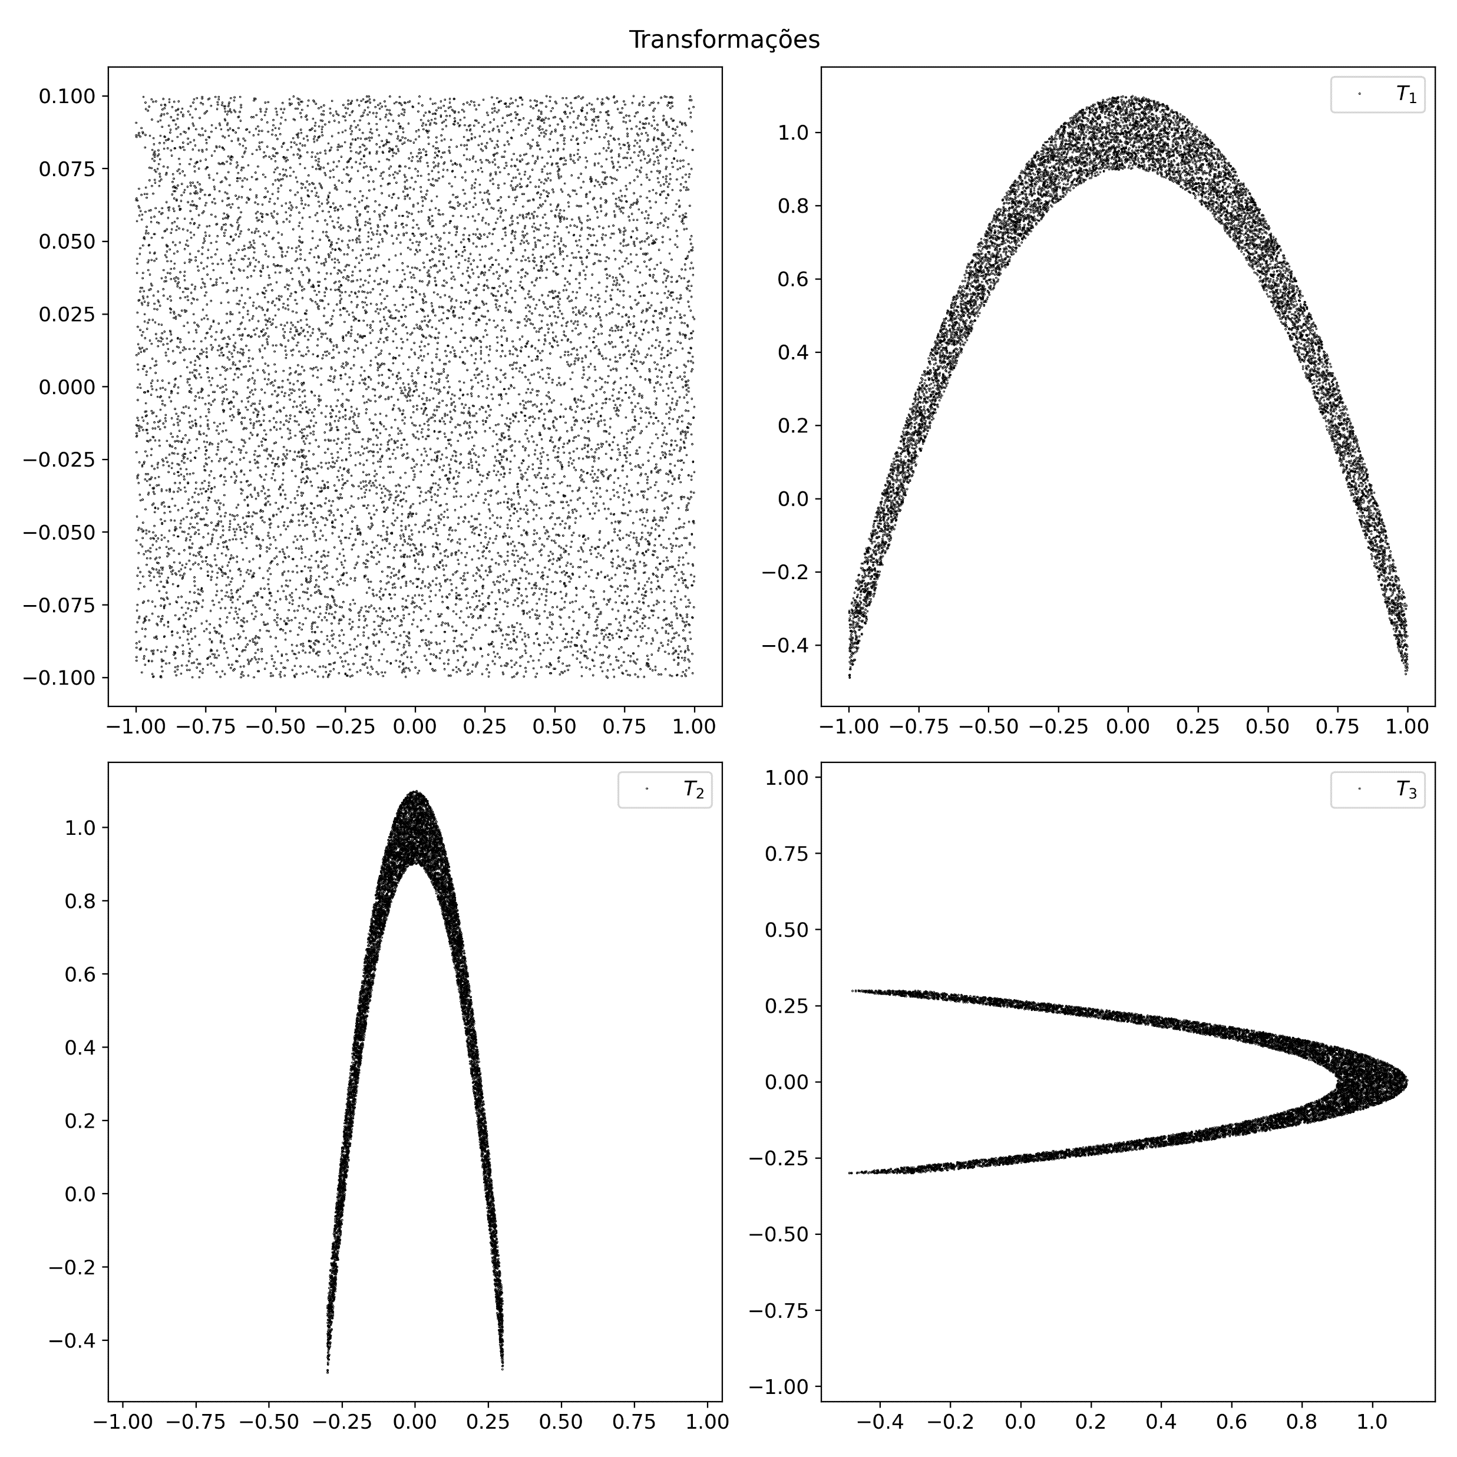

Composição de transformações
$$T_{1}\left(x_{0},y_{0}\right)=(x_{0},y_{0}+1−ax_{0}^{2})$$
$$T_{2}\left(x_{1},y_{1}\right)=(bx_{1},y_{1})$$
$$T_{3}\left(x_{2},y_{2}\right)=(y_{2},x_{2})$$

Slide 5
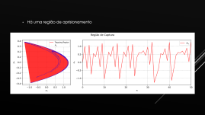
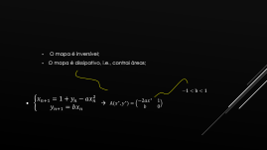
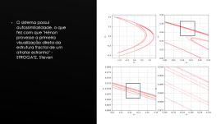
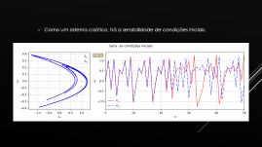
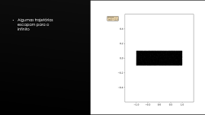
Propriedades do mapa

Slide 6


O mapa é inversível;
O mapa é dissipativo, i.e., contrai áreas;
$$−1<b<1$$
$\left\{\begin{aligned}x_{n+1}=1+y_{n}−ax_{n}^{2} \\ y_{n+1}=bx_{n}\end{aligned}\right.$ → $A(x^{∗},y^{∗})=\left(\begin{matrix}−2ax^{∗} & 1 \\ b & 0\end{matrix}\right)$

Slide 7
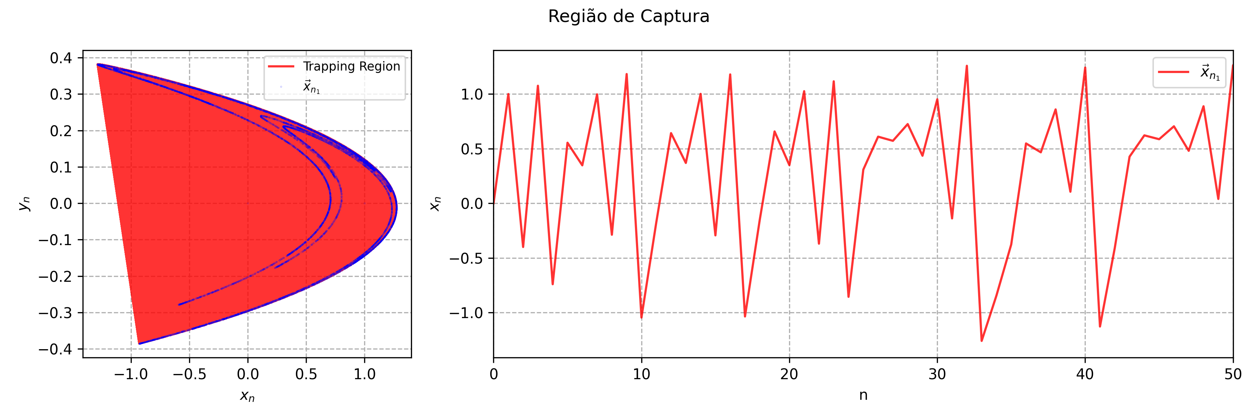
Há uma região de aprisionamento

Slide 8
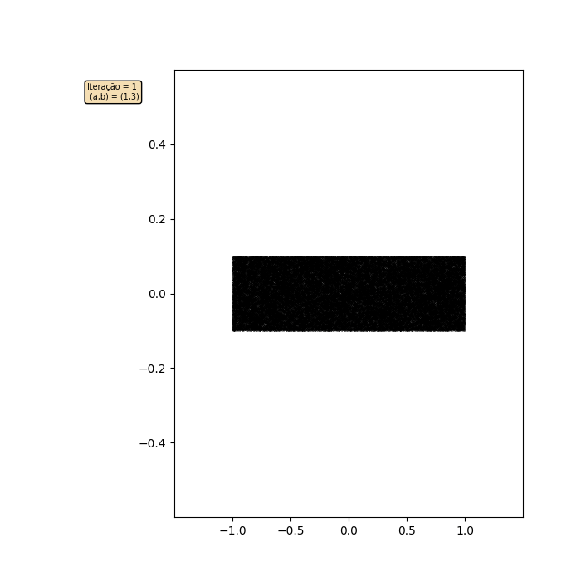
Algumas trajetórias escapam para o infinito

Slide 9
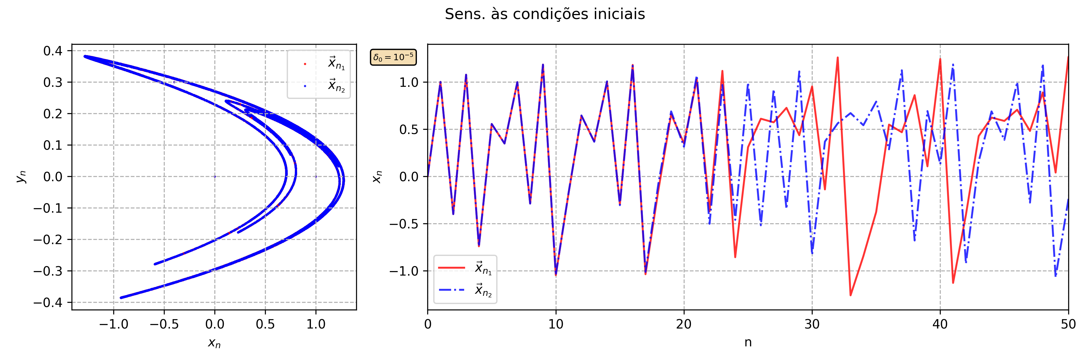
Como um sistema caótico, há a sensibilidade de condições iniciais.

Slide 10
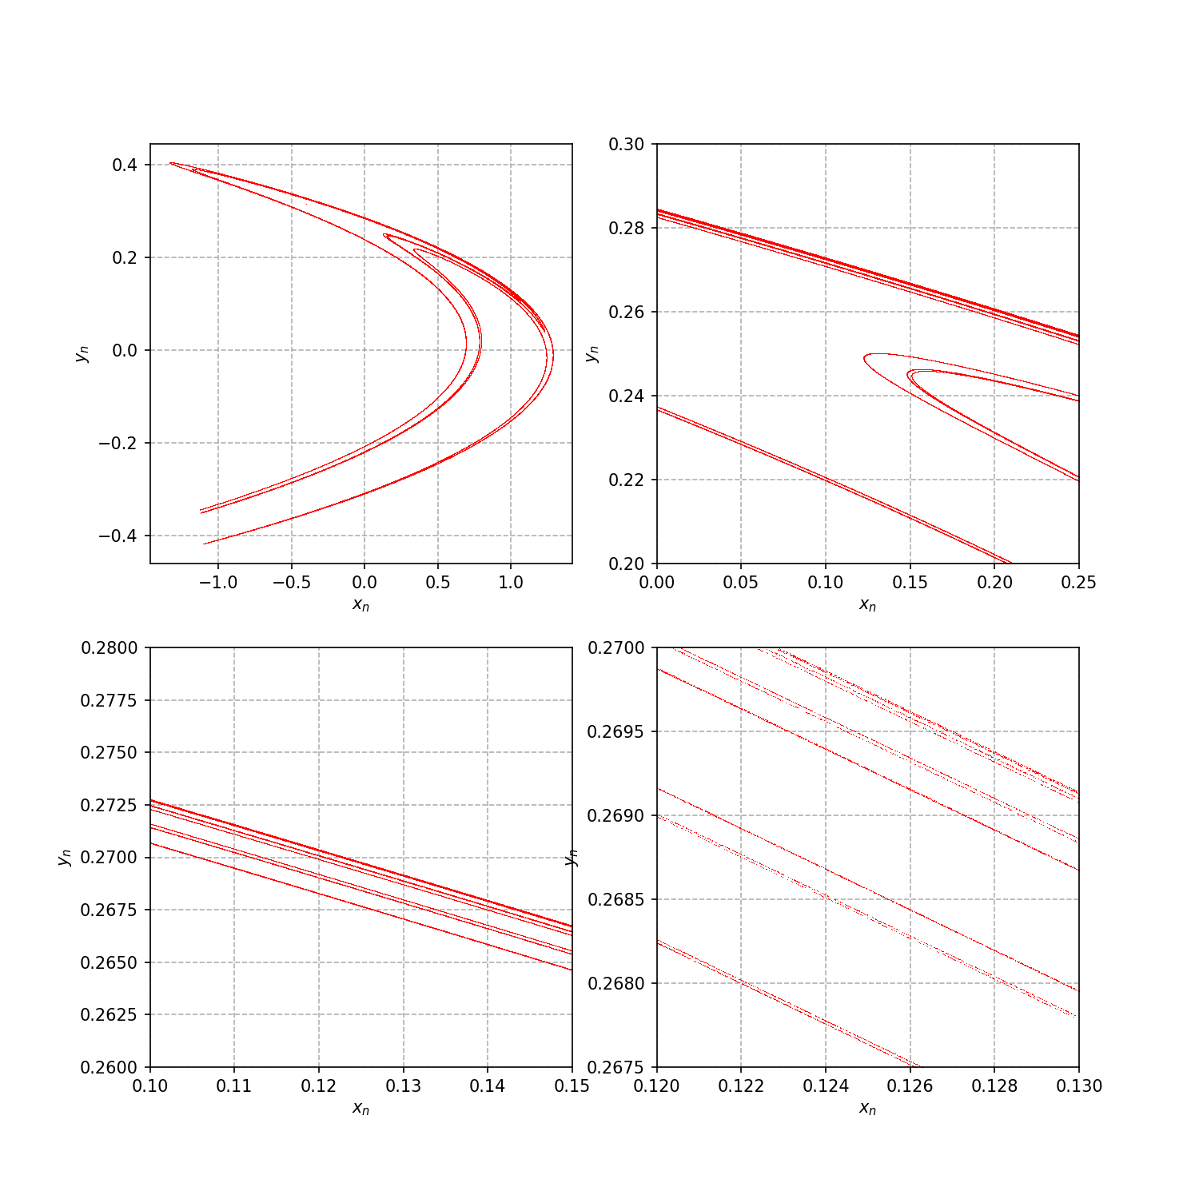
O sistema possui autossimilaridade, o que fez com que "Hénon provesse a primeira visualização direta da estrutura fractal de um atrator estranho" - STROGATZ, Steven

Slide 11
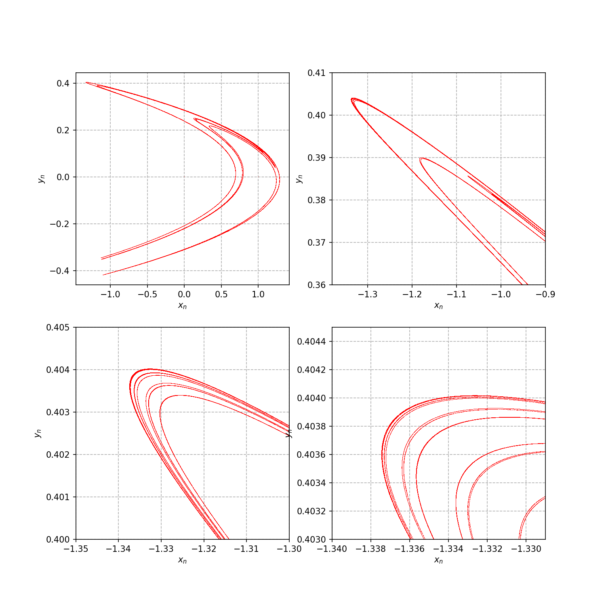
O sistema possui autossimilaridade, o que fez com que "Hénon provesse a primeira visualização direta da estrutura fractal de um atrator estranho" - STROGATZ, Steven

Slide 12
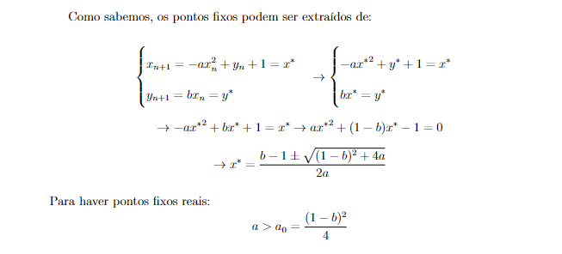
Pontos fixos

Slide 13
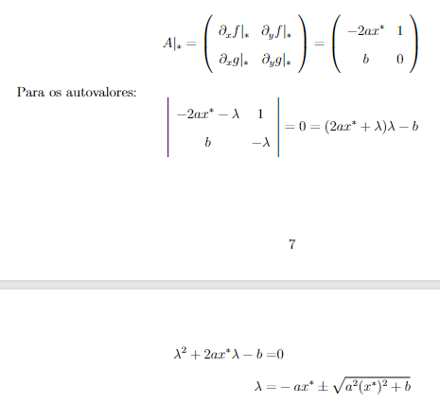
JACOBIANA

Slide 14
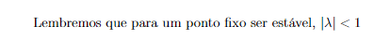
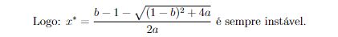
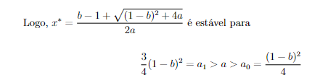
Estabilidade dos pf

Slide 15
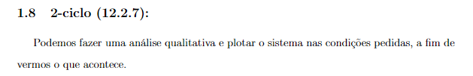
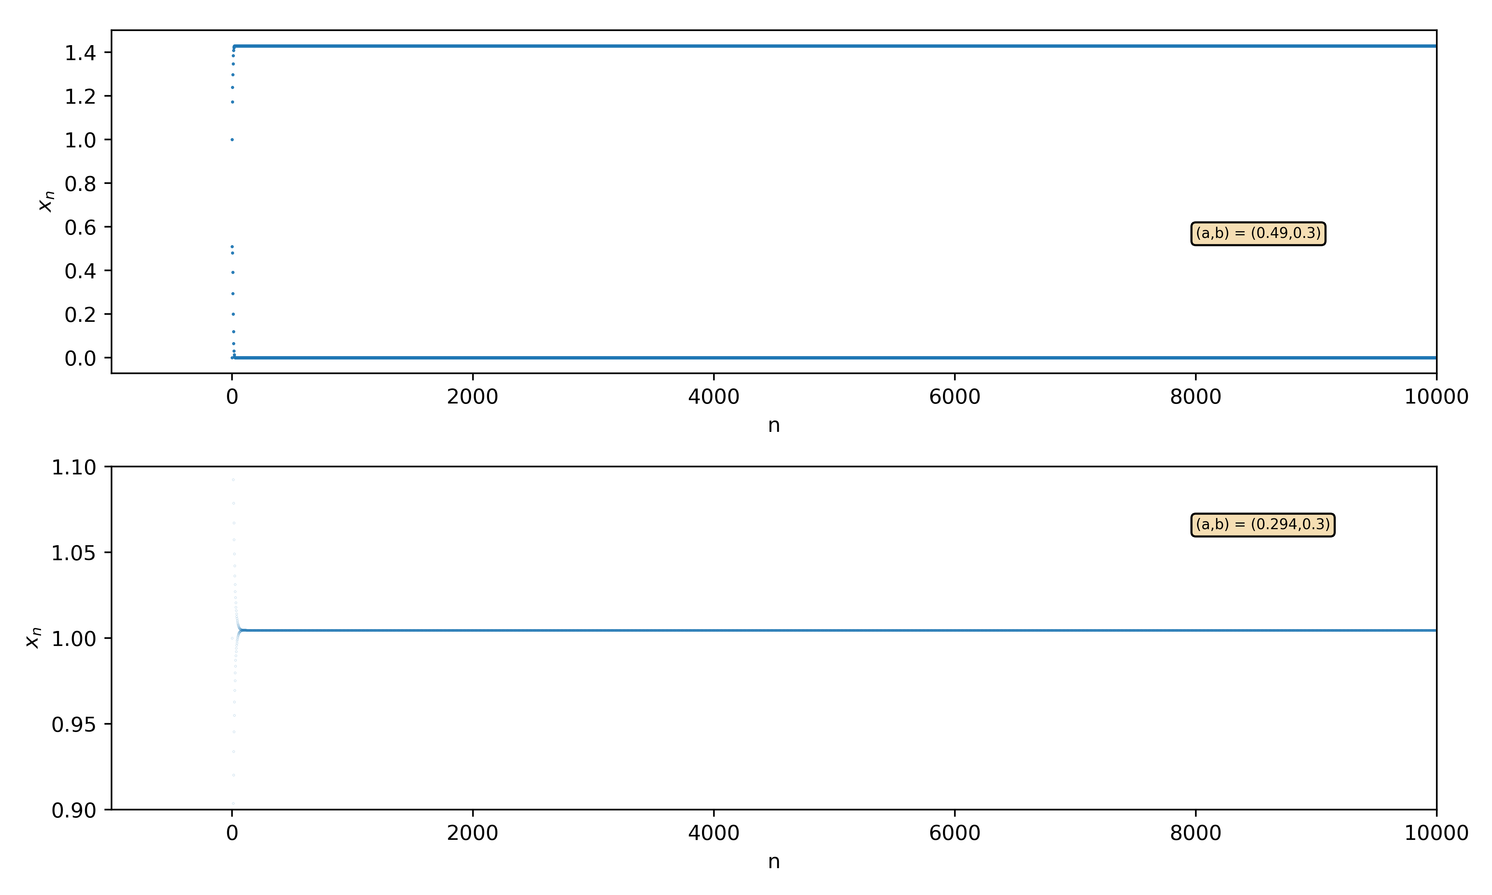
2-ciclos

Slide 16
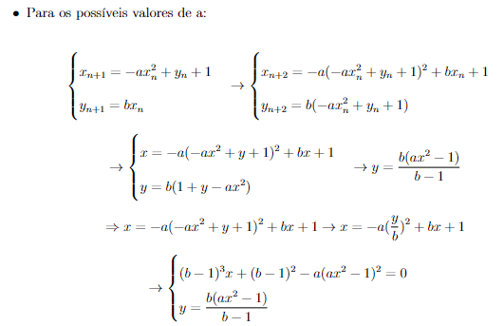
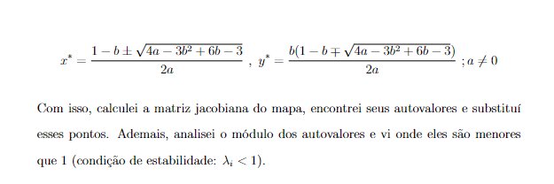
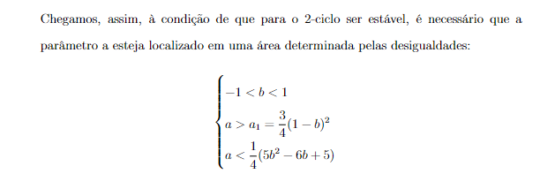
Estabilidade dos 2-ciclo

Slide 17
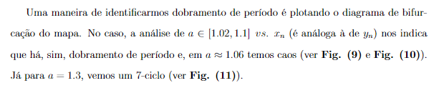
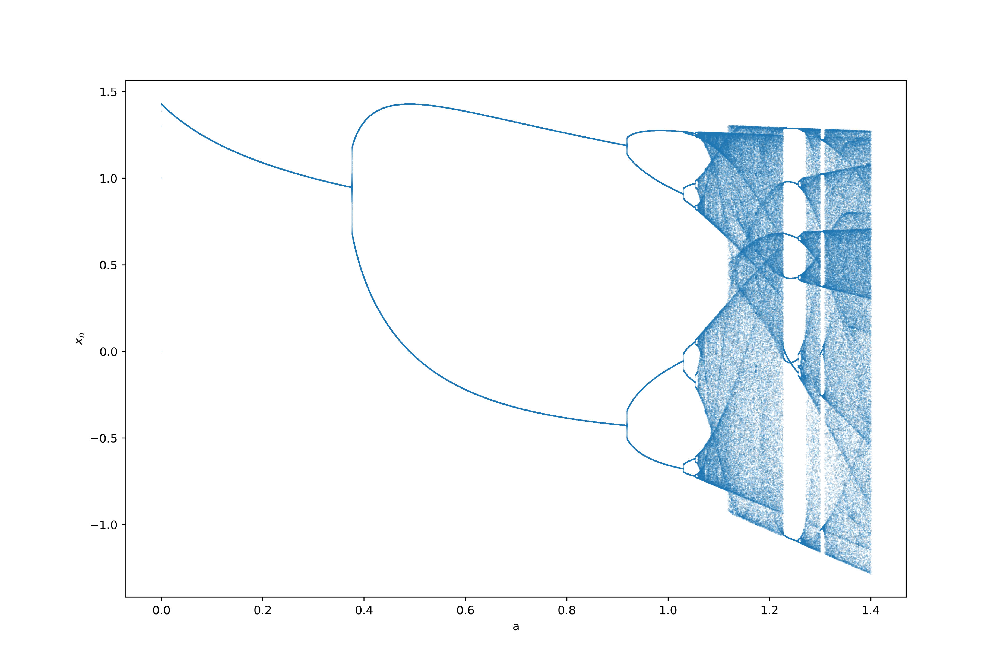
Dobramento de período e caos

Slide 18
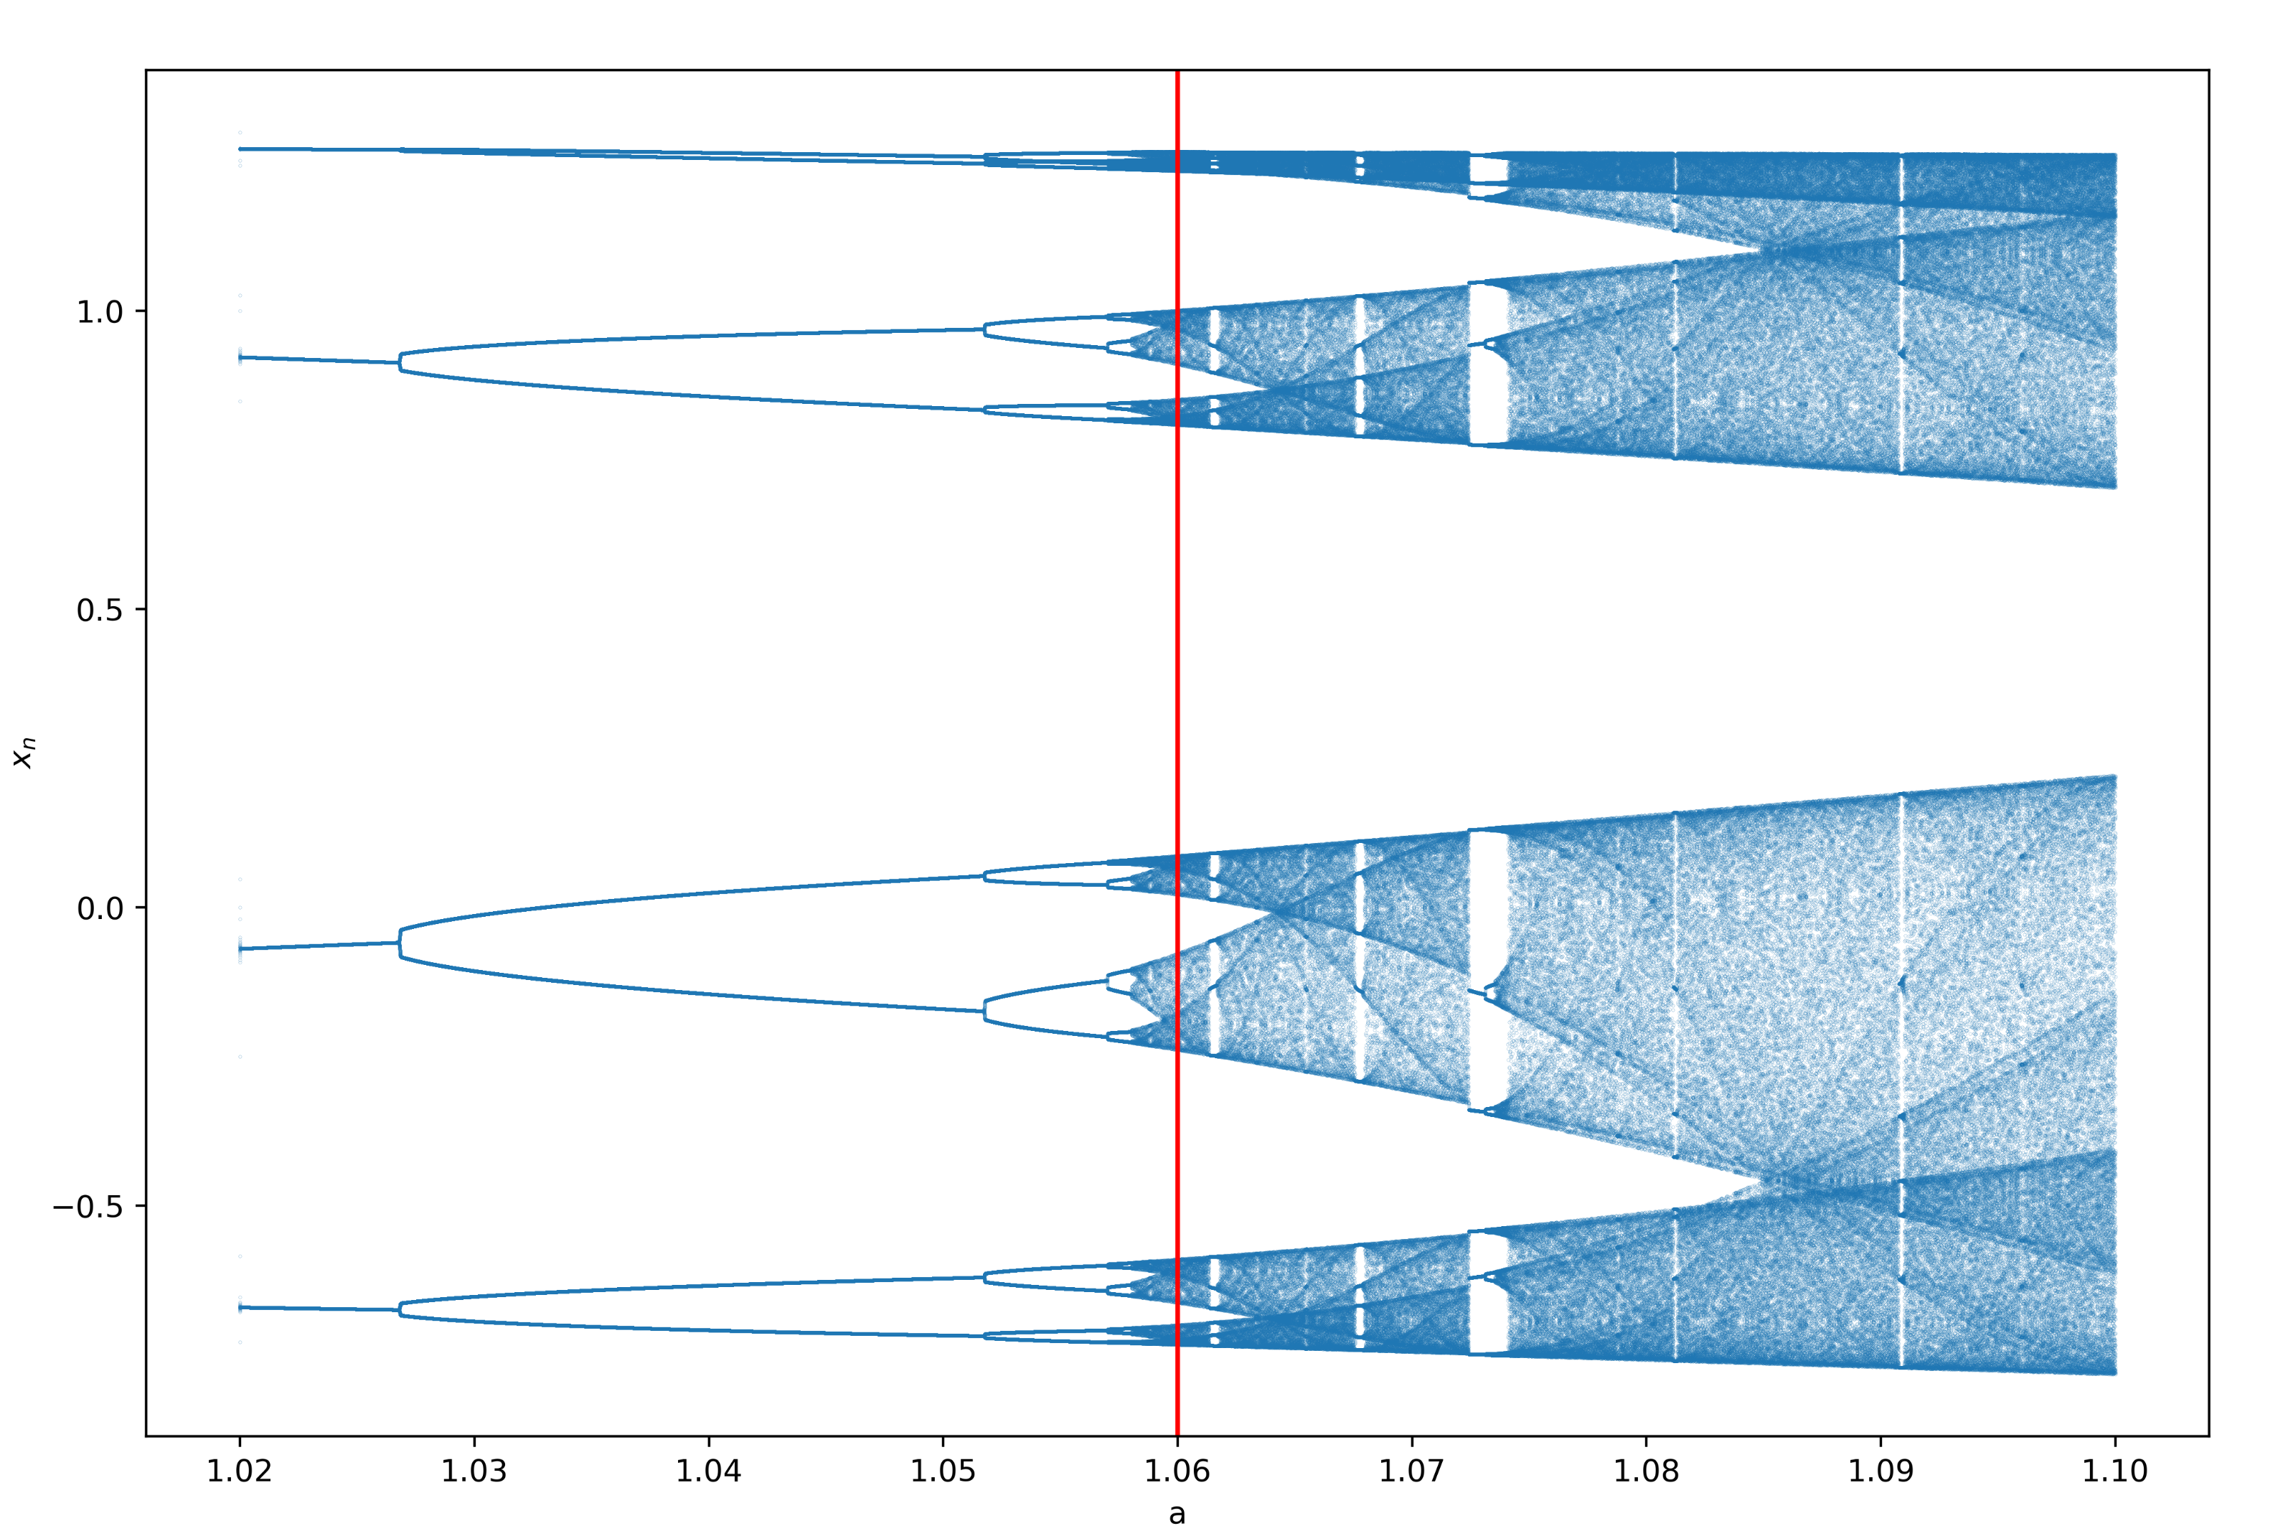
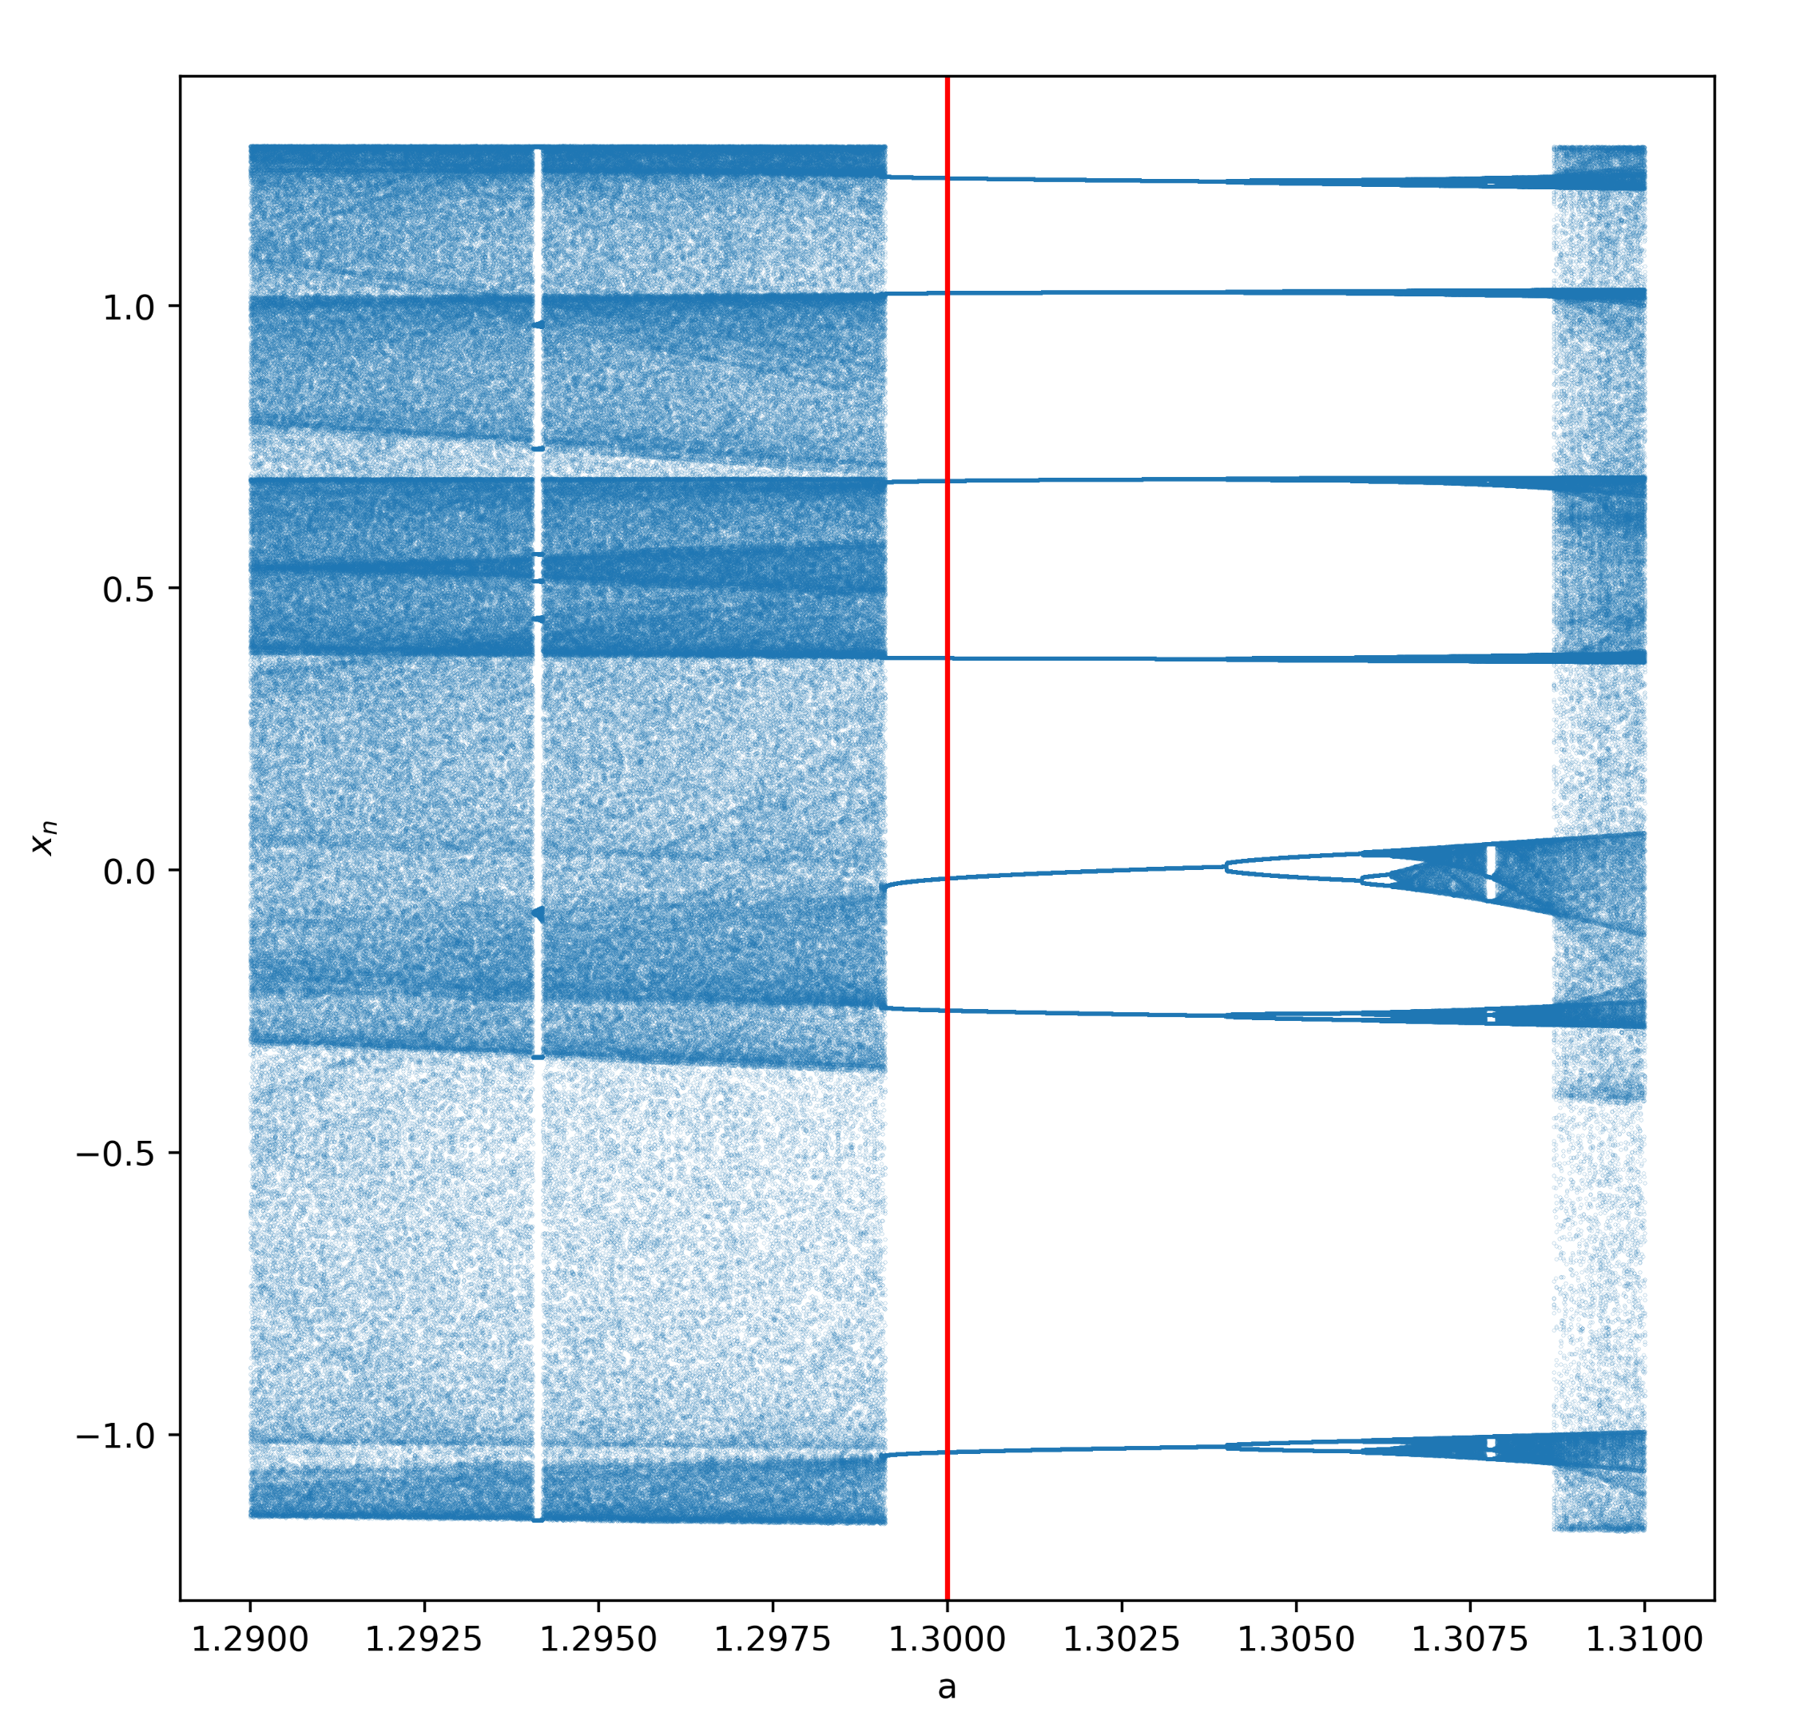
Dobramento de período e caos

Slide 19
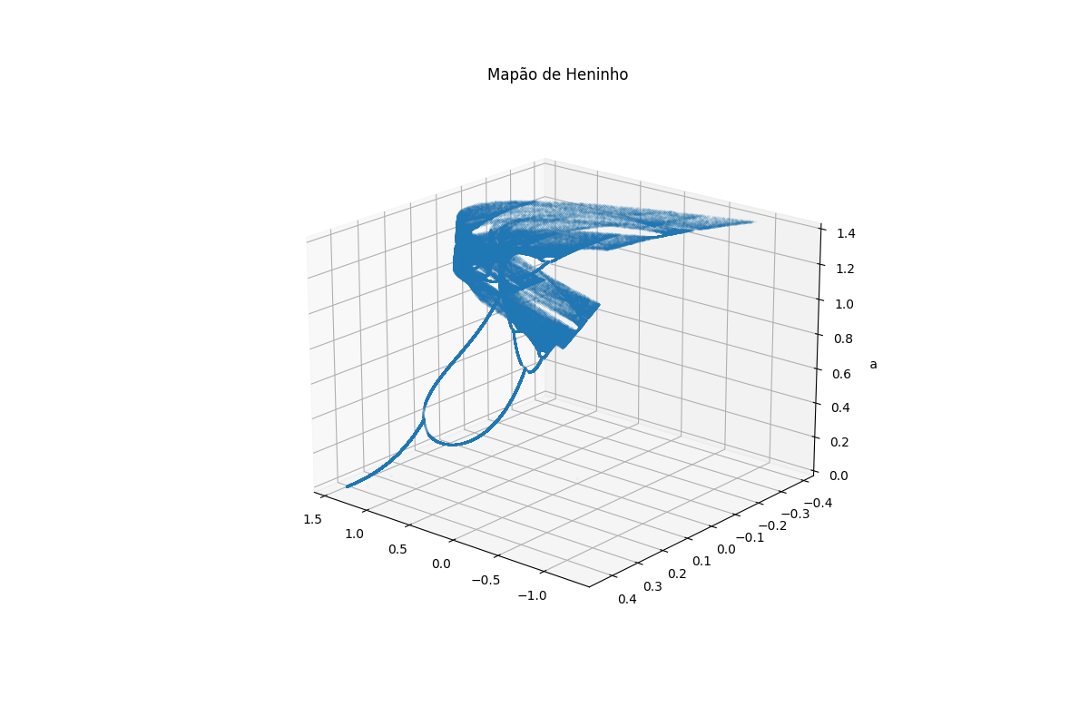
Diagrama de bifurcação em a

Slide 20
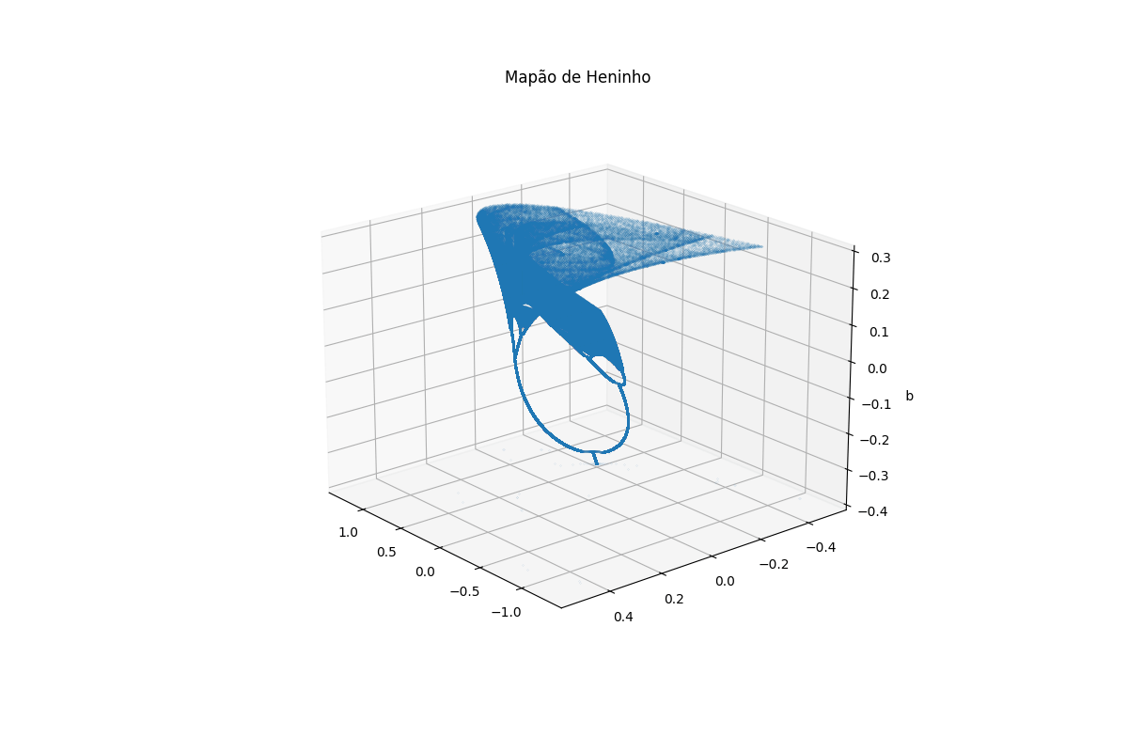
Diagrama de bifurcação em b

Slide 21
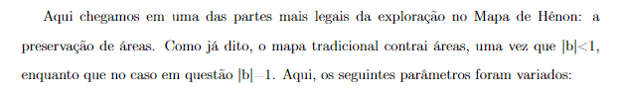
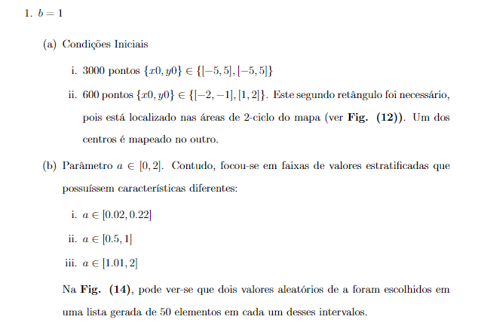
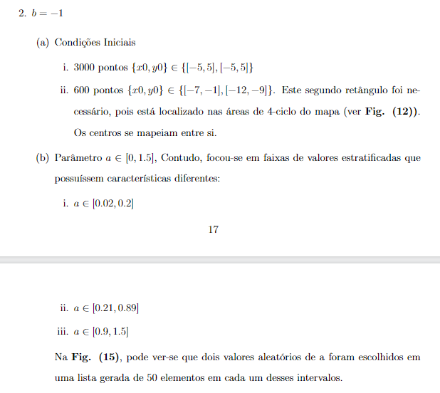
Mapa de hénon que preserva áreas

Slide 22
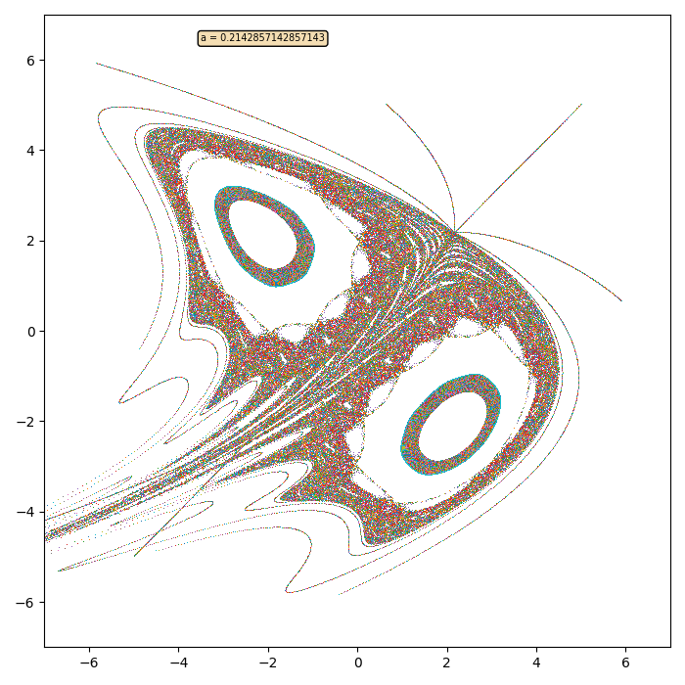
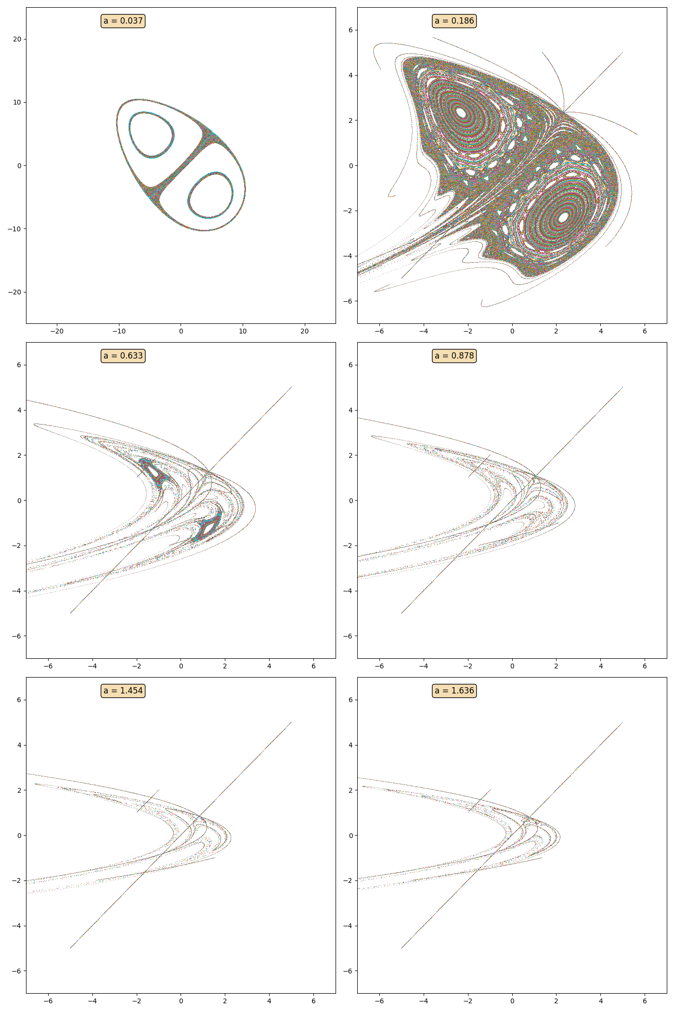
B=1

Slide 23
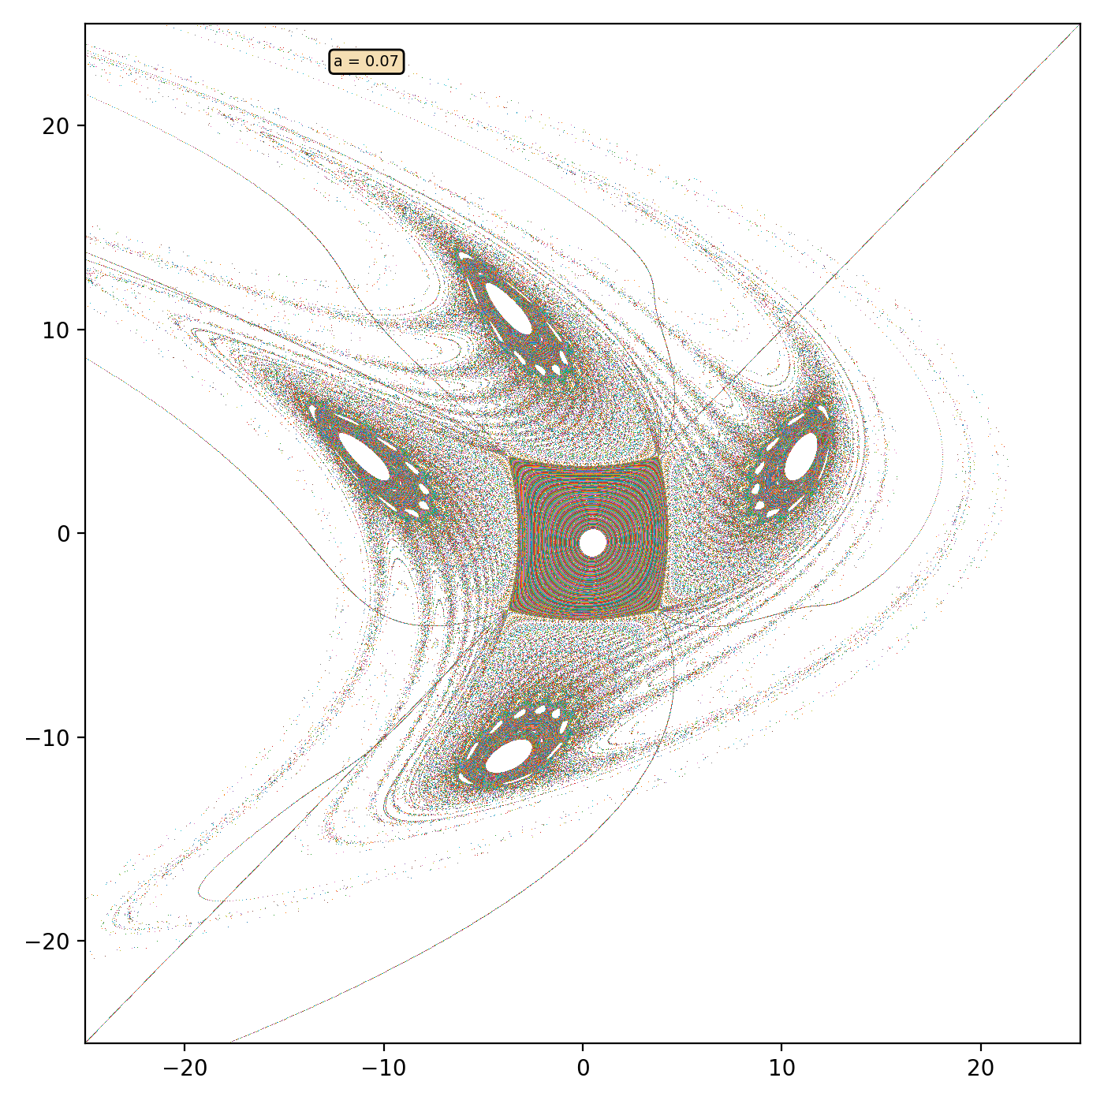
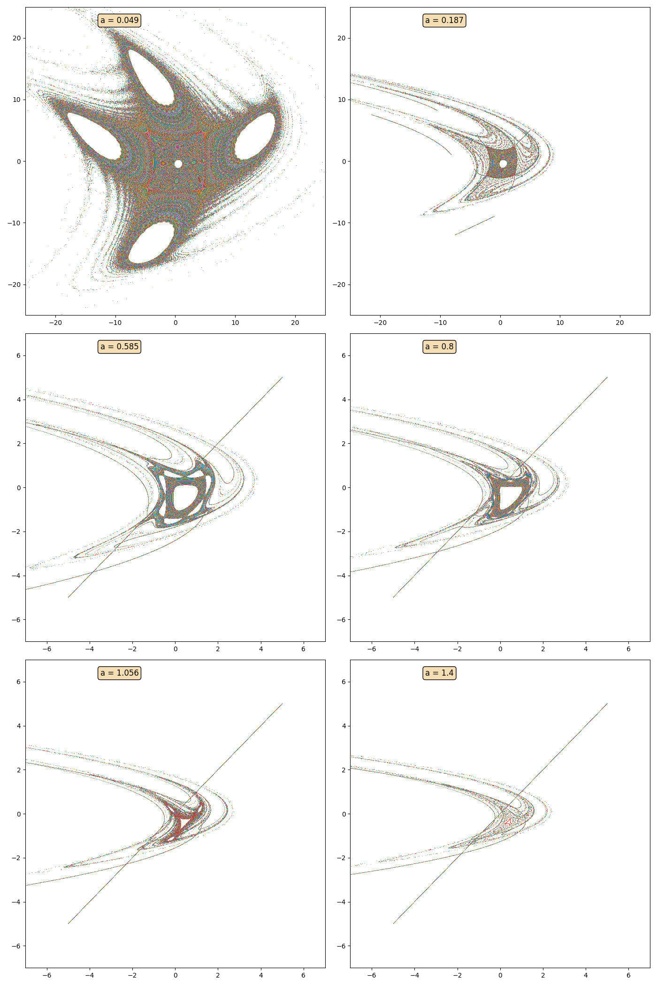
B=-1

Slide 24
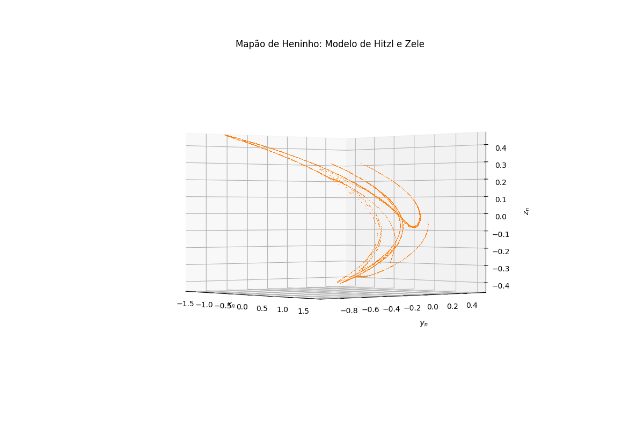
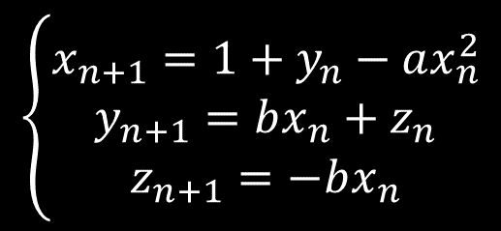
$$\left\{\begin{aligned}x_{n+1}=1+y_{n}−ax_{n}^{2} \\ y_{n+1}=bx_{n}+z_{n} \\ z_{n+1}=−bx_{n}\end{aligned}\right.$$

Slide 25
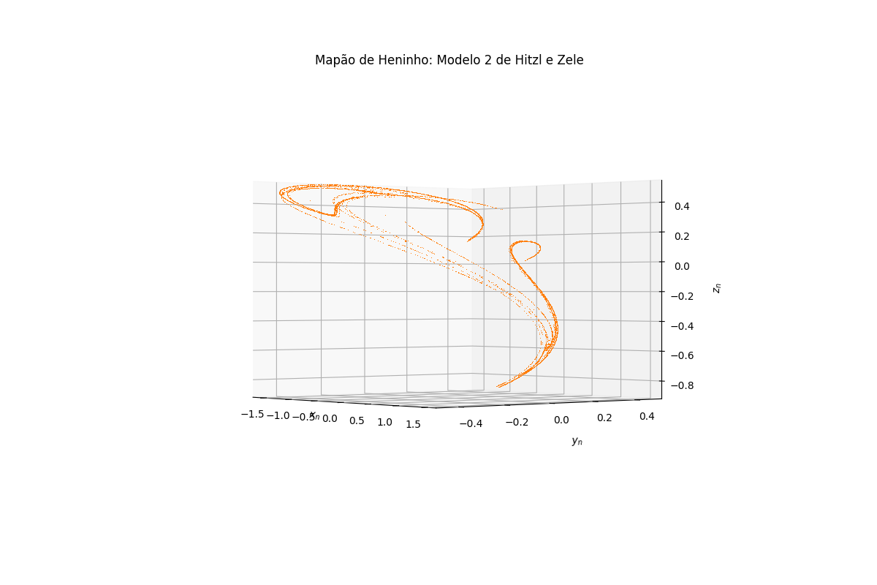
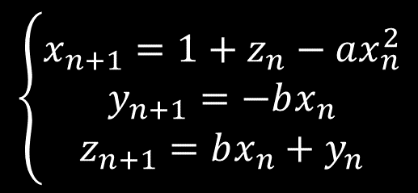
$$\left\{\begin{aligned}x_{n+1}=1+z_{n}−ax_{n}^{2} \\ y_{n+1}=−bx_{n} \\ z_{n+1}=bx_{n}+y_{n}\end{aligned}\right.$$

Slide 26
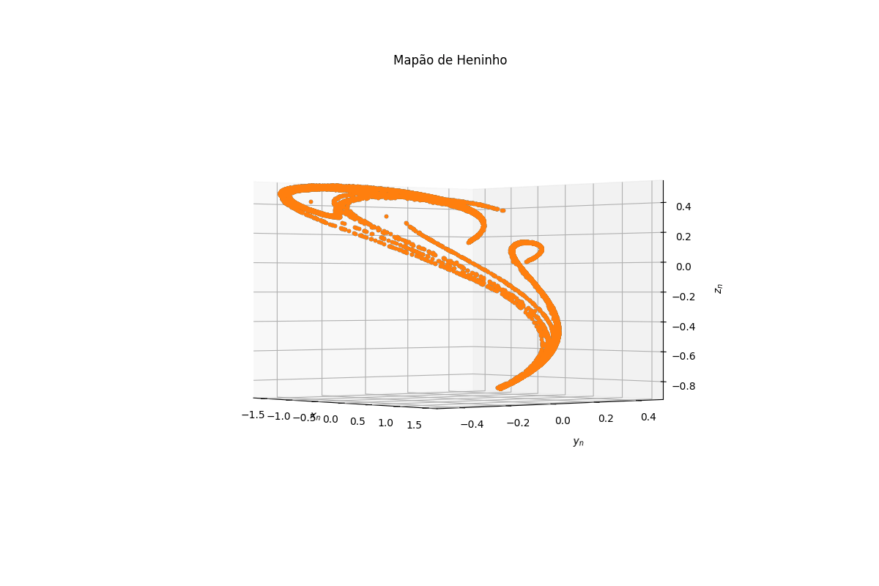
$$\left\{\begin{aligned}x_{n+1}=1+z_{n}−ax_{n}^{2} \\ y_{n+1}=−bx_{n} \\ z_{n+1}=bx_{n}+y_{n}\end{aligned}\right.$$

Slide 27
REFERÊNCIAS
A two-dimensional mapping with a strange attractor , Michel Hénon;
Non-linear Dynamics and Chaos, Steven H. Strogatz;
Mapa de Hénon. In: WIKIPÉDIA: a enciclopédia livre.
Hénon Map. In: WIKIPÉDIA: the free encyclopedia.
Dynamical trapping in the area-preserving Hénon map, Vitor Martins de Oliveira, David Ciro e Iberê Luiz Caldas.
Chaotic Behavior in the Hénon Mapping, Frederick Marotto;
The Hénon Map, B.L. Badger

Slide 28
Obrigado!

